Slide 1

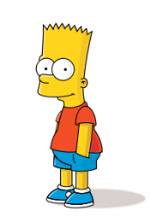
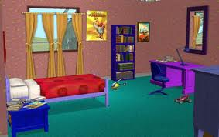
connecter
Vrai ou faux ?
v
Le lit est devant la fenêtre.
L’hélicoptère est sous le lit.
Le poster est sur le mur.
La lampe est derrière le mirroir.
Le jouet (toy) est dans la commode.
F
v
F
F

Slide 2

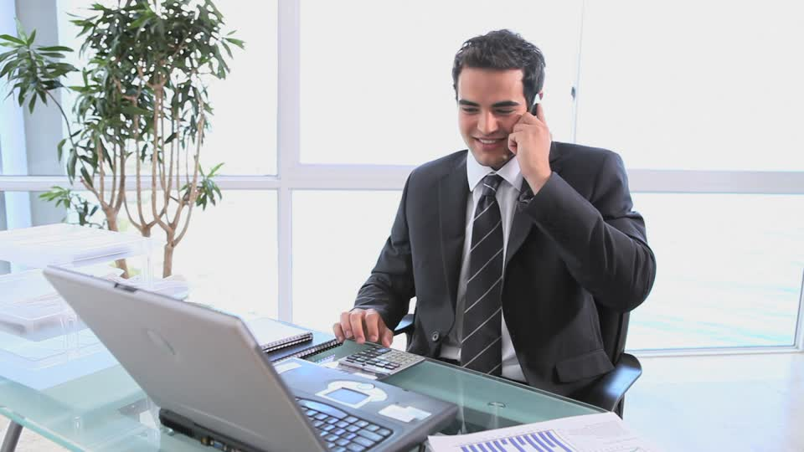

Activer
C’est photo A, B ou AB ?
A
B
L’homme est au bord de la mer.
Sur la photo, il y a un ordinateur portable.
L’homme est au téléphone.
Ils sourient.
Ils portent une cravate noire.
On peut voir un bureau.
B
AB
A
AB
AB
A

Slide 3
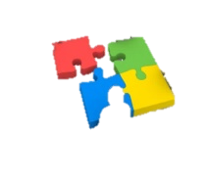
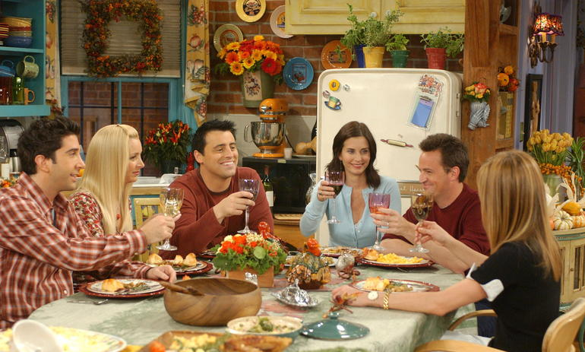

connecter
Quelles sont les 3 vraies phrases?
C. Je pense qu’ils sont deprimés
B. Il y a quatre garçons et deux filles
A. On peut voir six personnes
D. La fille à droite a les cheveux longs, raides et bruns
F. Ils sont en train de regarder la télé
E. La photo montre une cuisine avec une grande table
On peut voir = you can see Il y a = there is/are Ils sont en train de… =
La photo montre = the picture shows une cuisine = a kitchen They are in the middle of…
à gauche = on the left à droite = on the right
Notes:
https://www.youtube.com/watch?v=7z65wK5kgOY

Slide 4

Match up the phrases:
connecter
Je vois ..
Je peux voir…
À gauche
À droite
devant
au fond
Il y a…
Ils ont l’air …
L’homme est en train de …
Il me semble …
He/it seems …
In front (of)
I see ..
they seem…
On the right
I can see
There is/are
On the left
At the back
The man is in the process of..
1 | 2 | 3 | 4 | 5 | 6 | 7 | 8 | 9 | 10
C | F | H | E | B | I | G | D | J | A

Slide 5
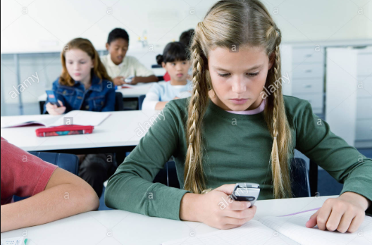
Activer
Choisis et traduis les 4 phrases qui décrit la photo
Je peux voir des vieux bâtiments dans la ville.
C’est un image d’une salle de classe.
Je vois beacoup de profs dans une bibliothèque.
La fille devant a des cheveux longs.
Les gens sont en train de discuter le match de foot.
Il me semble que les élèves sont en train d’utiliser leurs portable.
Les enfants ne portent pas d’uniforme.
Il y a beaucoup de posters sur les murs.
It is a picture of a classroom.
4. The girl at the front has long hair.
6. It seems to me that the pupils are (in the
process of) using their mobiles.
7. The children are not wearing a uniform.

Slide 6
connecter
Gimme 5 !!
POUR ÉCOUTER DE LA MUSIQUE (e.g. téchnologie) | Avantages de la téchnologie | Inconvénients de la téchnologie | MOTS DE LIAISON

Slide 7

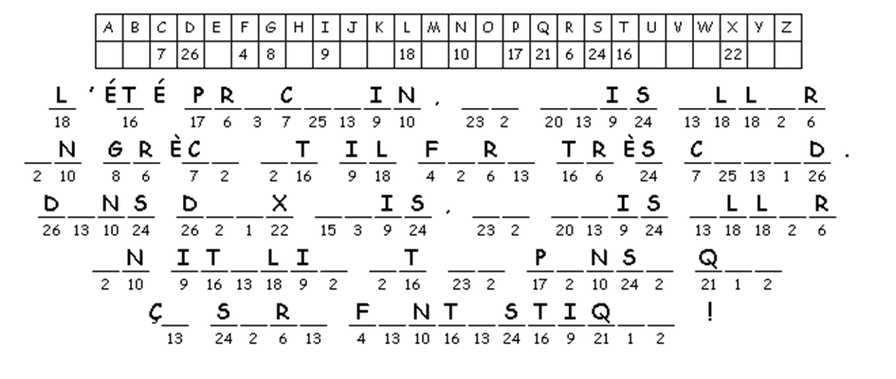
connecter
Crack le code en 3 minutes!
L’été prochain, je vais aller en grèce et il fera très chaud. Dans deux mois, je vais aller en Italie et je pense que ça sera fantastique !

Slide 8







Wo wohnst du?
,Lachen befreit die Seele!’
Aktivieren

Slide 9


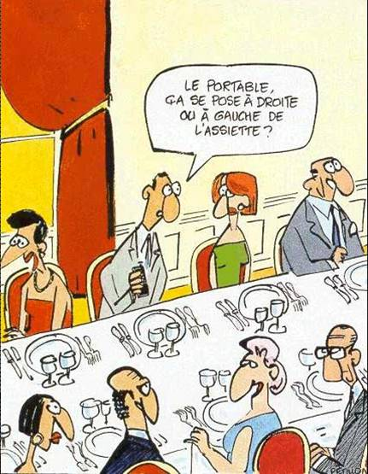



Mobile phones – do we place them to the right or left of the plate?
Connecter

Slide 10
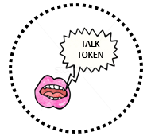
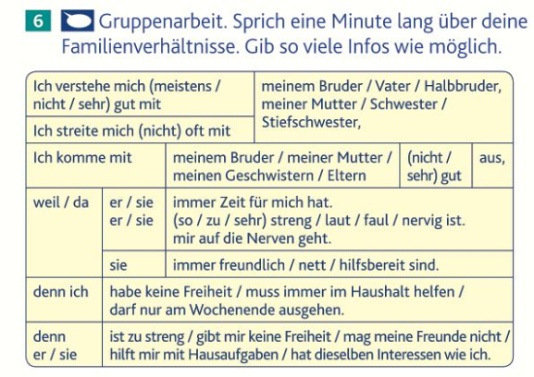



Wie kommst du mit deiner Familie aus?
Vorführen

Slide 12
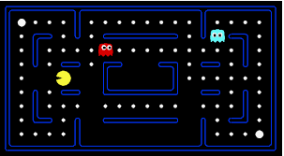
HUMAN PACMAN

Slide 13

Consolider
Call my bluff!
VRAI
1. J’adore lire car c’est intéressant.
2. FAUX
2. Personnellement, j’aime regarder un match de foot parce que je pense que c’est super.
3. VRAI
3. J’aimerais regarder un film qui s’appelle Spiderman.
2 Truths and a Lie
Have a go! Write 3 sentences about:
  2 things that you like to do
  1 thing that you don’t like to do
Two statements must be completely true and one must include a little lie – see if your partner can call your bluff and spot your lie!
Success Criteria
Include an opinion and an adjective in each sentence and check that your word order is correct!

Slide 14
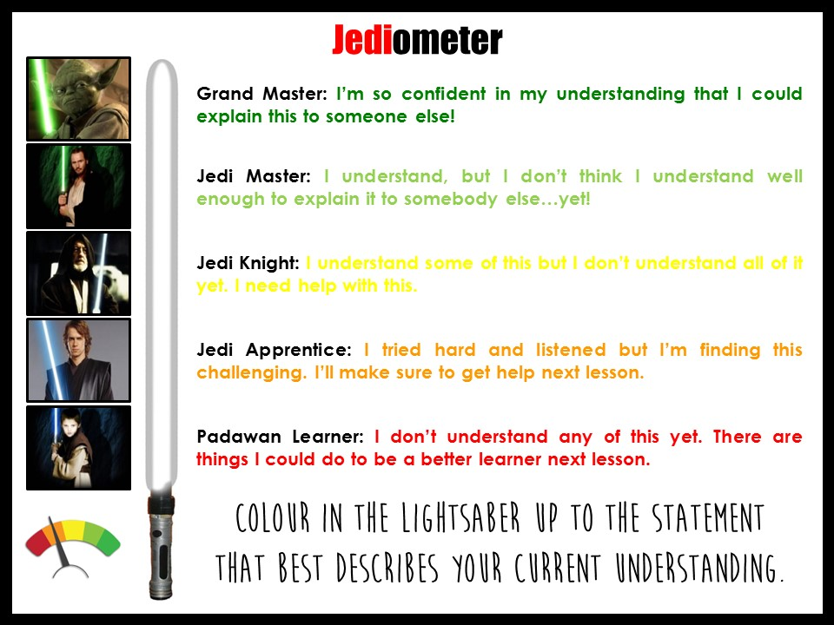
Grand Master: I’m so confident in my understanding that I could explain this to someone else!
Jedi Master: I understand, but I don’t think I understand well enough to explain it to someone else ….yet !
Jedi Knight: I understand some of this but I don’t understand all of it yet. I need help with this.
Jedi Apprentice: I tried hard and listened but I‘m finding this challenging. I’ll make sure to get help next lesson.
Jedi Apprentice: I don’t understand any of this yet. There are things I could do to be a better learner next lesson.
How confident are you now?
Shade up to your “jedi-ability”

Slide 15
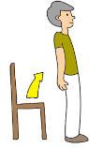





connecter
,,Faux’’
,,vrai’’

Slide 16



Démontrer
On va jouer avec les dés
1 = je
2 = tu
3 = il / elle
4 = nous
5= vous
6 = ils / elles
1 = jouer
2 = regarder
3 = acheter
4 = décorer
5 = envoyer
6 = préparer
Exemple : 2 + 6 = tu vas écouter
Notes:
Person A roles and conjugates, person B translates then swap

Slide 17


Démontrer
INSTRUCTIONS
A: fais une phrase un utilisant les dés
B: traduis la phrase en anglais
….puis changez ! “Vas-y, à toi !”
On va jouer avec les dés
1 , 3 ,5 =
Les nombres impairs
1 = bruyant
2 = propre
3 = historique
4 = ennuyeux
5 = moderne
6 = [ tu choisis ]
Je pense que Bolton est plus …… que ……
2, 4, 6 =
Les nombres pairs
Je pense que Bolton est moins …… que ……
Notes:
Person A roles and conjugates, person B translates then swap

Slide 18


Vorführen
Das Verständnis prüfen
Wir werden heute genug Deutsch lernen.
1
2
3
4
5
Notes:
Show of fingers – which are passive

Slide 19

Vorführen
Two sentences are in the future tense – which ones?
nochmals prüfen !
Die Familie wird glücklich.
2. Wir werden heute genug Deutsch lernen.
Die Kinder werden frech.
Ich werde meine Kinder lieben.
Ich werde gut in Deutsch !
Notes:
Show of fingers – which are passive

Slide 20

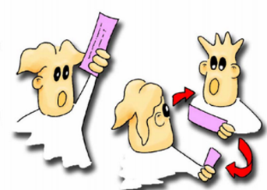

Quiz und Tausch
Consolidate

Slide 21
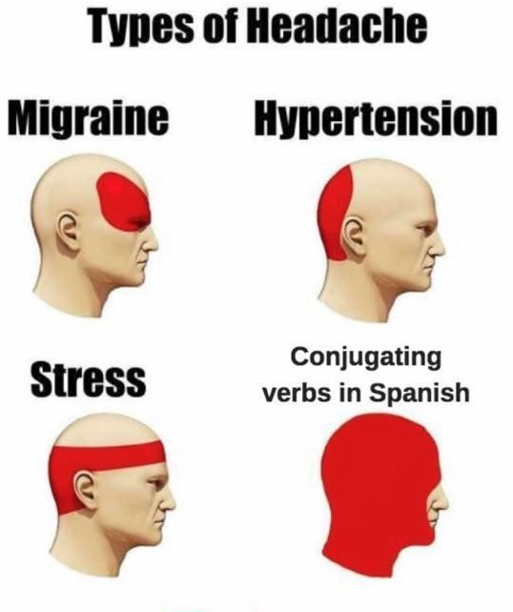
viernes, treinta de noviembre
En clase
Una vida sana
Objetivo: To talk about healthy lifestyle
Para empezar: Conjugate the verb ‘FUMAR’ (to smoke)
I smoke
I smoked
I used to smoke
I have smoked
I am going to smoke
I will smoke
I am smoking
I would smoke
I wish that I could smoke
Fumo
Fumé
Fumaba
He fumado
Voy a fumar
Fumaré
Estoy fumando
Fumaría
Deseo que pudiera fumar
Extensión: Use two verbs in a complete sentence

Slide 22

Para empezar: Conjugate the verb ‘FUMAR’ (to smoke)
I smoke
I smoked
I used to smoke
I have smoked
I am going to smoke
I will smoke
I am smoking
I would smoke
I wish that I could smoke
Fumo
Fumé
Fumaba
He fumado
Voy a fumar
Fumaré
Estoy fumando
Fumaría
Deseo que pudiera fumar
Extensión: Use two verbs in a complete sentence

